Slide 1

“O Quadro”

Slide 2
Um homem
havia pintado um
lindo quadro...

Slide 3
No dia de apresenta-lo ao público,
convidou todo mundo para vê-lo...

Slide 4
Compareceram as autoridades do local, fotógrafos, jornalistas, enfim, uma multidão.
Afinal, o pintor além de um grande artista, era também muito famoso.

Slide 5
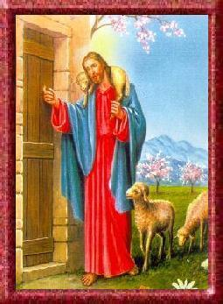

Chegado o momento, tirou-se o pano que velava o quadro.
Houve caloroso
aplauso...

Slide 6
Era
uma impressionante
figura de Jesus
batendo suavemente
à porta de uma
casa...

Slide 7
Jesus parecia vivo.
Com o ouvido junto à porta,
Ele parecia querer ouvir se lá dentro
alguém respondia.

Slide 8
Houve discursos e elogios.
Todos admiravam
aquela obra de
arte.

Slide 9
Porem, um curioso
observador, achou uma falha no quadro...
A porta não tinha fechadura.
E intrigado, foi perguntar ao artista...

Slide 10
- Sua porta
não tem fechadura !
- Como se fará para
abri-la ?

Slide 11
- É assim mesmo.
Respondeu -lhe
o artista;
- Esta é a porta
do coração humano...
- Só se abre pelo lado de dentro

Slide 12
Muitas vezes, Jesus esta batendo a porta do nosso coração.
Pare um pouquinho...
Preste atenção, ouça. Cabe a nós abrir ou não a porta para que Nosso Senhor entre...

Slide 13

Muitas vezes Ele bate através de um pedido de desculpas, de perdoar alguém, etc...
Escute-o, não com os ouvidos, mas sim com o Coração.
Quem Ama, Divulga.
Divulgue você também.
Deus te abençoe.

